Slide 1
Бдительность и безопасность
Презентацию выполнил Кордюков Вадим Александрович,
ученик 10 класса БМАОУ СОШ №23 п. Кедровка.
Контактный номер: 8(901)431-58-31
Руководитель: Шабашова Светлана Анатольевна,
учитель английского языка.
Контактный номер: 8(904)541-74-53

Slide 2
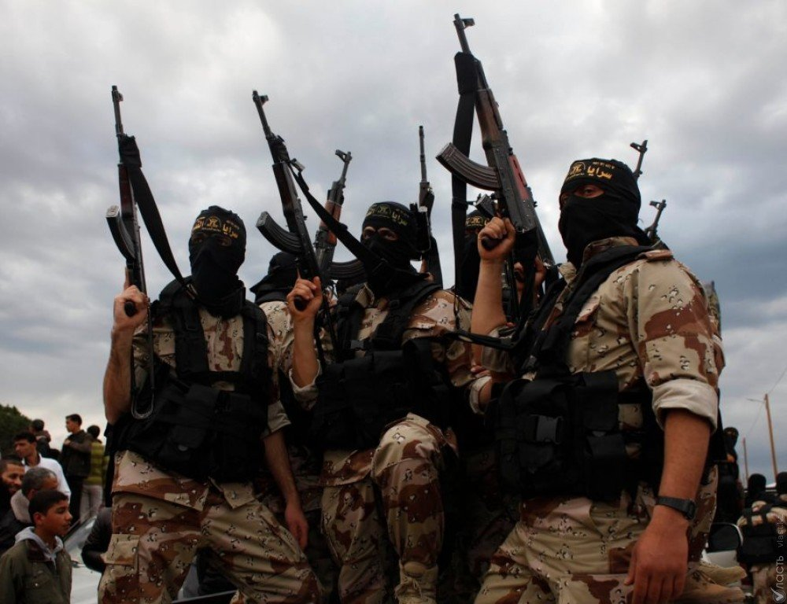
Актуальность проблемы
В данное время проблема
терроризма и экстремизма очень
актуальна. В мире только за 2019
год от террористических
нападений погибло и
пострадало около 7 тыс. человек.

Slide 3
Определение терроризма и экстремизма
Терроризм - это метод, который используют организованные группы или политические партии для достижения своих целей. Отличительная черта терроризма – применение насилия в отношении мирных граждан.
Экстремизм – это действия направленные на провокацию беспорядков, террористические акции и устраивание гражданской войны.
Как видно из определений терроризма и экстремизма это два разных, но взаимосвязанных между собой явления.

Slide 4
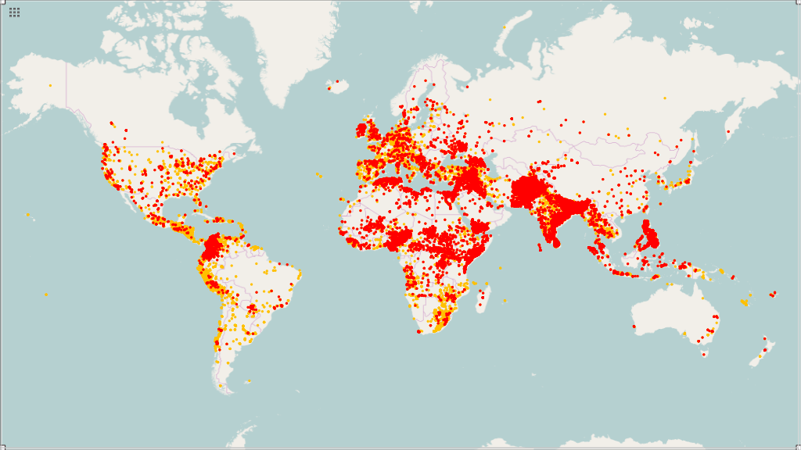
Глобальная карта-схема террористических нападений (за период 1970—2015 годов)

Slide 5
Причины возникновения терроризма?
1) наличием социальных, национальных и религиозных проблем
2) война и военные конфликты, в рамках которых террористические акты становятся частью военных действий
3) наличием социальных групп, отличающихся от своих ближних и дальних соседей высоким уровнем материального благосостояния и культуры, а также в силу своей политической, экономической и военной мощи либо иных возможностей, диктующих свою волю другим странам и социальным группам.

Slide 6
Терроризм – угроза обществу
Основные виды терроризма и как им противодействовать

Slide 7
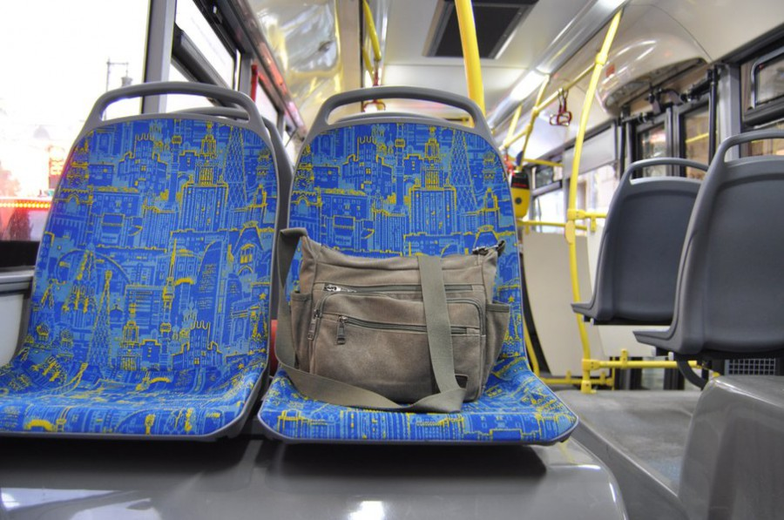
Если вы нашли бесхозную сумку или пакет
Если вы обнаружили в общественном месте или транспорте бесхозную сумку или пакет, опросите людей, находящихся рядом. Если хозяин не установлен, немедленно сообщите о находке в полицию.
Ни в коем случае не трогайте, не вскрывайте и не передвигайте находку.

Slide 8
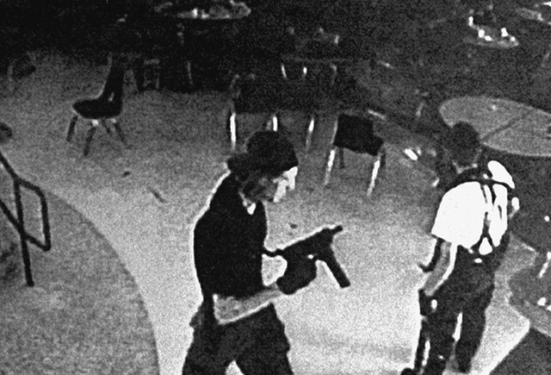
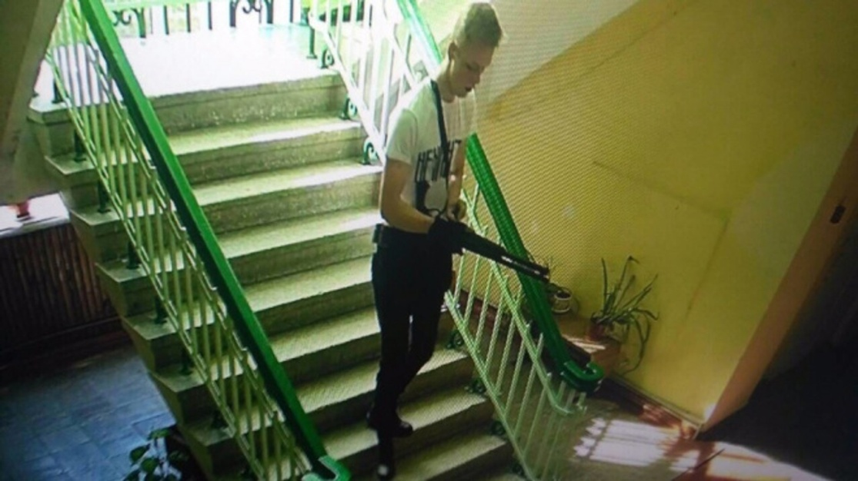
Если вы услышали звуки стрельбы в помещении
Первое что нужно делать, это не поддаваться панике. Ни в коем случае не стоять около окон и не подниматься выше подоконников. Если есть возможность то немедленно позвонить в полицию или родственникам.

Slide 9
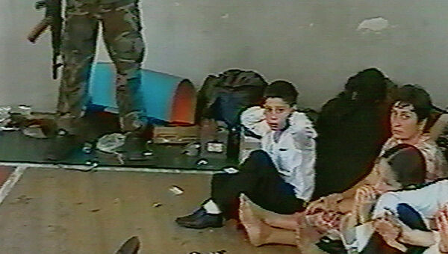
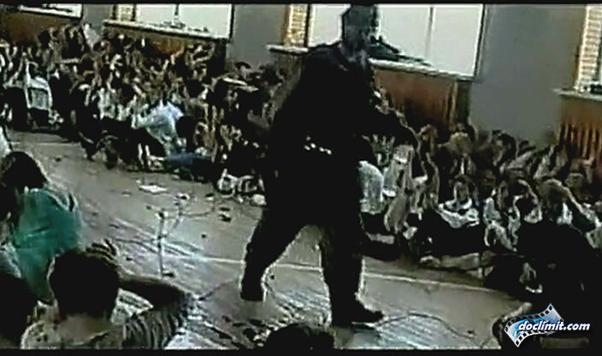
Если вы попали в заложники
Не пытайтесь убежать или вырваться самостоятельно – террористы могут отреагировать агрессивно. Самое главное что нужно сделать, это успокоится и ждать освобождения. Старайтесь не раздражать террористов: не кричи, не возмущайся, не вступай в споры с террористами и выполняй все их требования.

Slide 10
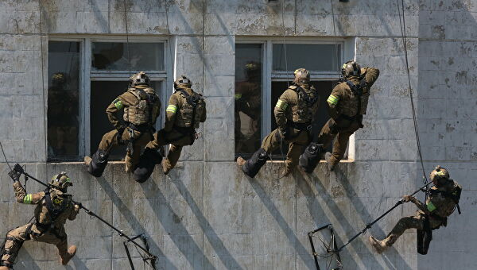
Если начался штурм и вы оказались в заложниках
После начала штурма старайся держаться подальше от террористов, окон и дверных проёмов. При штурме могут использоваться свето-шумовые гранаты: яркий свет бьёт в глаза, звук ударяет по ушам или чувствуется резкий запах дыма. В этом случае падай на пол, закрой глаза (ни в коем случае не три их), накрой голову руками и жди, когда сотрудники спецназа выведут тебя из здания.

Slide 11
Что предпринимается против терроризма
обеспечение и защита основных прав и свобод человека и гражданина;
неотвратимость наказания за осуществление террористической деятельности;
системность и комплексное использование политических, информационно-пропагандистских, социально-экономических, правовых, специальных и иных мер противодействия терроризму;
сотрудничество государства с общественными и религиозными объединениями, международными и иными организациями, гражданами в противодействии терроризму;
приоритет мер предупреждения терроризма;
сочетание гласных и негласных методов противодействия терроризму;
недопустимость политических уступок террористам;
минимизация и (или) ликвидация последствий проявлений терроризма;

Slide 12
Мы за мир на земле

Slide 13
Информация взята со следующих сайтов:
https://cao.mos.ru/countering-extremism/the-conditions-of-occurrence-of-the-terrorist-threat-and-countermeasures/
https://ru.wikipedia.org/wiki/%D0%AD%D0%BA%D1%81%D1%82%D1%80%D0%B5%D0%BC%D0%B8%D0%B7%D0%BC
https://ru.wikipedia.org/wiki/%D0%A2%D0%B5%D1%80%D1%80%D0%BE%D1%80%D0%B8%D0%B7%D0%BC
https://31.xn--b1aew.xn--p1ai/citizens/pravo/%D0%BF%D0%B0%D0%BC%D1%8F%D1%82%D0%BA%D0%B81/%D0%BF%D1%80%D0%BE%D1%84%D0%B8%D0%BB%D0%B0%D0%BA%D1%82%D0%B8%D0%BA%D0%B0-%D1%82%D0%B5%D1%80%D1%80%D0%BE%D1%80%D0%B8%D0%B7%D0%BC%D0%B0-%D0%B8-%D1%8D%D0%BA%D1%81%D1%82%D1%80%D0%B5%D0%BC%D0%B8%D0%B7%D0%BC%D0%B0/%D1%82%D0%B5%D1%80%D1%80%D0%BE%D1%80%D0%B8%D0%B7%D0%BC-%D1%83%D0%B3%D1%80%D0%BE%D0%B7%D0%B0-%D0%BE%D0%B1%D1%89%D0%B5%D1%81%D1%82%D0%B2%D1%83
http://nac.gov.ru/rekomendacii-po-pravilam-lichnoy-bezopasnosti/esli-ty-okazalsya-v-zalozhnikah.html
https://brstu.ru/protivodeystvie-terrorizmu

Slide 14
Спасибо за внимание

